Slide 1


Grado en Ingeniería Informática
Asignatura: “Gestión de Proyectos”
3er Curso
Gestion de ramas en github
José Manuel Aroca – jmafernandez@ubu.es

Slide 2
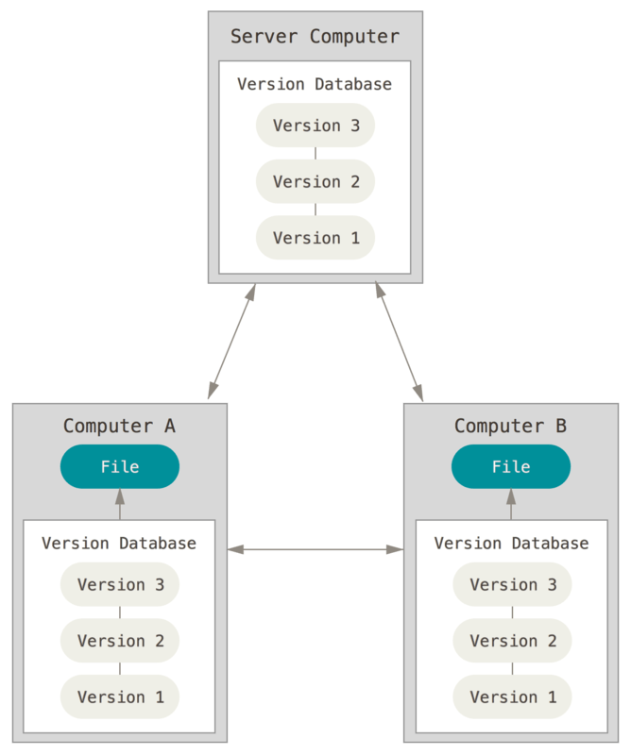
Git - Funcionamiento básico
Arquitectura del Software
¿Por qué un Sistema de Control
de Versiones?
Estructura de Git
No trabajamos solos.
Si modificamos un proyecto directamente, no temenos constancia de cómo era antes de los cambios.
Seguridad.
Escuela de Ingeniería Informática, Universidad de Oviedo

Slide 3


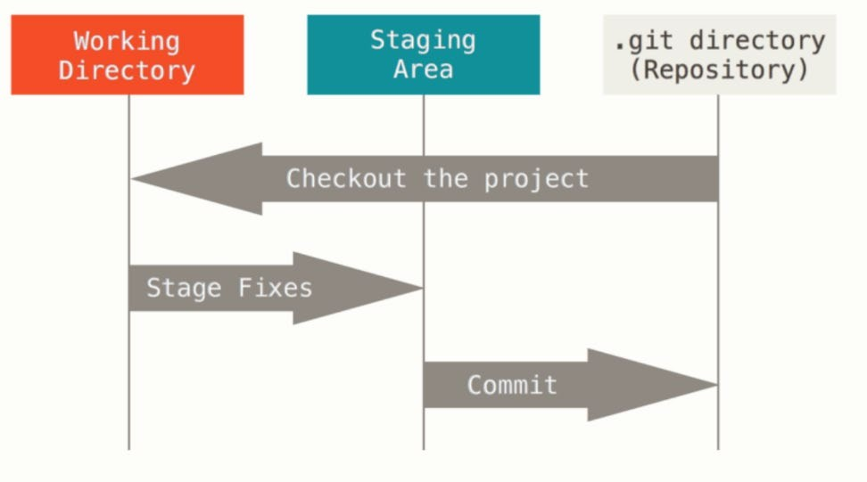




Arquitectura del Software
Los tres estados de Git en local
Traemos una copia de los ficheros del repositorio: checkout (sobreescribimos) o pull (merge)
Escuela de Ingeniería Informática, Universidad de Oviedo
Preparas los archivos, añadiéndolos a tu área de preparación : add
FUENTE https://git-scm.com/book/es/v2/Inicio---Sobre-el-Control-de- Versiones-Fundamentos-de-Git
Confirmas los cambios tal y como están en el área de preparación y guarda un snapshot : commit

Slide 4
Primeros pasos con Git y Github
Arquitectura del Software
Cada equipo tendrá un repositorio Github
▫ Vamos a asignar a cada usuario a su repositorio correspondiente
Vamos a clonar el repositorio
▫ Paso 1: inicializamos nuestro repositorio local
>> git init
▫ Paso 2: Nos traemos el directorio remoto
>> git clone https://github.com/Arquisoft/radarinESXAB.git
▫ Paso 3: Añadimos los cambios necesario
▫ <<. Modificar enlaces a radarin_o>>
▫ Paso 4: Añadimos los cambios al stage
>> git add .
Escuela de Ingeniería Informática, Universidad de Oviedo

Slide 5
Primeros pasos con Git y Github
Arquitectura del Software
▫ Paso 5: Registramos los cambios
>> git commit –m “Configuración inicial ”
▫ Paso 6: Subimos nuestros cambios al remoto
>> git push origin master
Saber más…
▫ Git cheatsheet para los commandos más usados
▫ Slides: Introduction to git
https://www.slideshare.net/jelabra/introduction-to-git-44244608
▫ Conferencia y Talleres de Luis Velasco en el TechFest
Escuela de Ingeniería Informática, Universidad de Oviedo

Slide 6
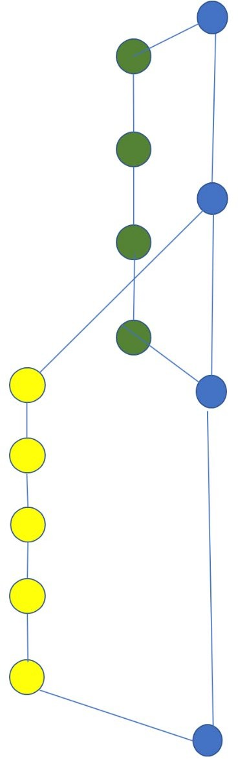
Creando ramas en Git
Arquitectura del Software
Crear una rama:
$ git checkout -b rama1
Ver en que rama estamos
$ git branch
Cambiar de rama
$ git checkout master
Ver los cambios entre ramas
$ git diff --stat master rama1
Fusionar ramas
$ git checkout master
$ git merge --no-ff rama1
Eliminar la rama
$ git branch -d rama1
Paso 1:Vamos a crear una rama develop en nuestro remote
>> git checkout -b develop
>> git push origin develop
Escuela de Ingeniería Informática, Universidad de Oviedo

Slide 7
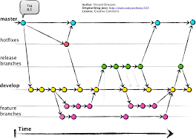
Git-Flow
Arquitectura del Software
El trabajo en un equipo de desarrollo : iteraciones, los evolutivos, solución a errores.
Nuestro repositorio debe estar preparado para ello. Git-flow promueve la siguiente jerarquía de ramas:
Escuela de Ingeniería Informática, Universidad de Oviedo

Slide 8











Arquitectura del Software
Pull request
notifica
pull request
genera
Escuela de Ingeniería Informática, Universidad de Oviedo
modifica
cambios
Review
crea
feature_xxx
Asignee
develop

Slide 9
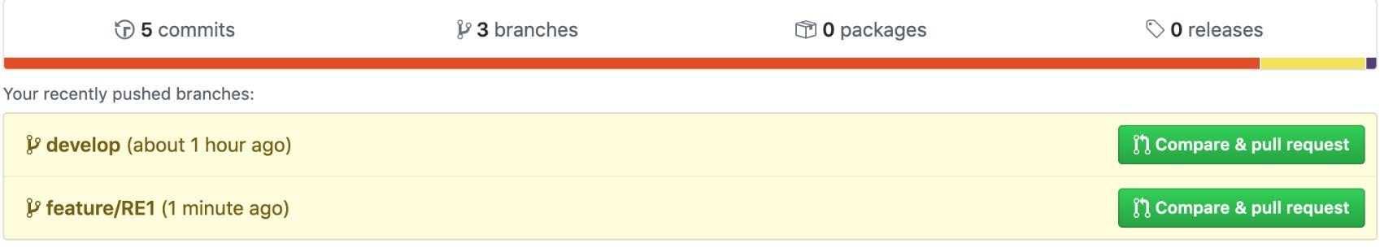
Pull request - Pasos
Arquitectura del Software
Crear la rama
$ git flow feature start RE1 develop
$ git checkout –b feature-RE1 develop
Añade tu nombre en README.md en el apartado Colaboradores
Subir los cambios en local
$ git add .
$ git commit
Subir los cambios
$ git push --set-upstream origin feature-RE1
Ir a github y solicitar una pull request
Escuela de Ingeniería Informática, Universidad de Oviedo

Slide 10
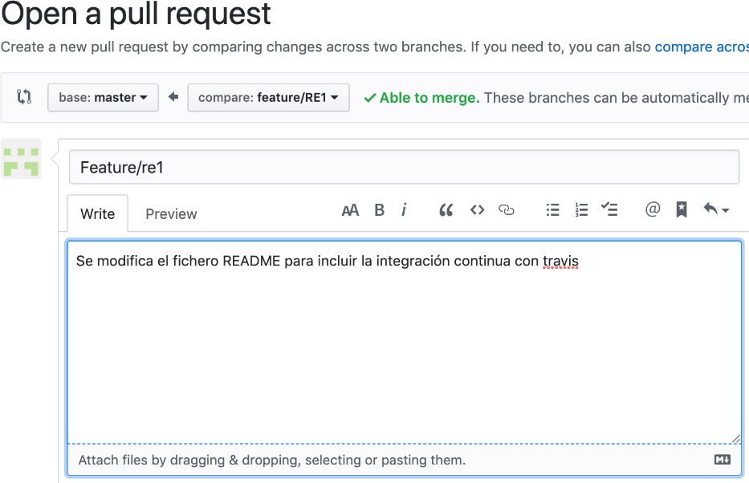
Pull request - Pasos
Arquitectura del Software
Añadir los comentarios: (tambien se pueden añadir revisores)
Escuela de Ingeniería Informática, Universidad de Oviedo
Los revisores de código tienen tres opciones: añadir comentarios, aceptar los cambios, rechazarlos

